Slide 1


TRƯỜNG CAO ĐẲNG LÝ TỰ TRỌNG TP.HỒ CHÍ MINH
KHOA LÝ LUẬN CHÍNH TRỊ
BÀI GIẢNG
CHÍNH TRỊ
Giảng viên
TRẦN THỊ HỒNG THU
NÀM

Slide 2

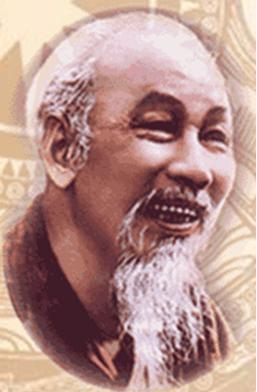





Bài 2
KHÁI QUÁT VỀ TƯ TƯỞNG HỒ CHÍ MINH

Slide 3
NỘI DUNG BÀI HỌC
I. Khái niệm tư tưởng Hồ Chí Minh
NỘI DUNG
II. Nội dung cơ bản của tư tưởng Hồ Chí Minh
III. Vai trò của bản tư tưởng Hồ Chí Minh đối với cách mạng Việt Nam
IV. Học tập và làm theo tư tưởng, đạo đức, phong cách Hồ Chí Minh trong giai đoạn hiện nay

Slide 4
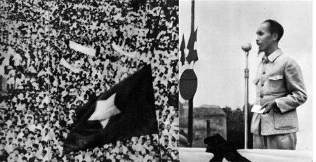
I. Khái niệm tư tưởng Hồ Chí Minh
1. Khái niệm tư tưởng Hồ Chí Minh
2. Nguồn gốc và nhân tố chủ quan hình thành tư tưởng Hồ Chí Minh

Slide 5
1. Khái niệm tư tưởng Hồ Chí Minh
Tư tưởng Hồ Chí Minh là một hệ thống quan điểm toàn diện và sâu sắc về những vấn đề cơ bản của cách mạng Việt Nam, kết quả của sự vận dụng và phát triển sáng tạo chủ nghĩa Mác - Lênin vào điều kiện cụ thể của nước ta, kế thừa và phát triển các giá trị truyền thống tốt đẹp của dân tộc, tiếp thu tinh hoa văn hoá nhân loại; là tài sản tinh thần vô cùng to lớn và quý giá của Đảng và dân tộc ta, mãi mãi soi đường cho sự nghiệp cách mạng của nhân dân ta giành thắng lợi.
Văn kiện ĐH XI của Đảng

Slide 6
NGUỒN GỐC
2. Nguồn gốc và nhân tố chủ quan hình thành tư tưởng Hồ Chí Minh
NGUỒN GỐC THỰC TIỄN
NGUỒN GỐC LÝ LUẬN
NHÂN TỐ CHỦ QUAN
KHẢ NĂNG TƯ DUY VÀ TRÍ TUỆ HỒ CHÍ MINH
PHẨM CHẤT ĐẠO ĐỨC VÀ NĂNG LỰC HOẠT ĐỘNG TT

Slide 7
NGUỒN GỐC
NGUỒN GỐC THỰC TIỄN
NGUỒN GỐC LÝ LUẬN
Bối cảnh quốc tế
Bối cảnh Việt Nam cuối thế kỷ XIX đầu thế kỷ XX
Giá trị truyền thống dân tộc
Tinh hoa văn hóa phương Đông và phương Tây
Chủ nghĩa Mác - Lênin

Slide 8
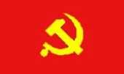
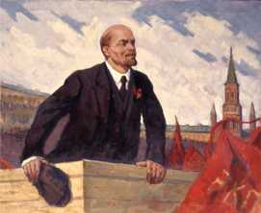
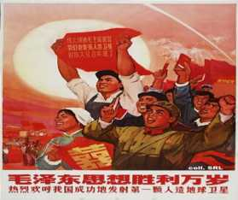

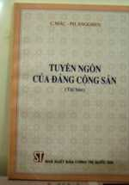
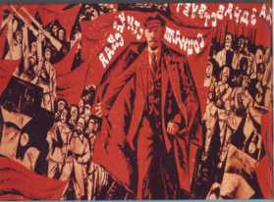
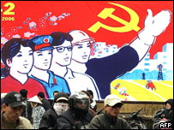
Bối cảnh quốc tế
Lênin lãnh đạo thành công cách mạng tháng Mười Nga năm 1917, thành lập Quốc tế Cộng sản và ra đời hàng chục Đảng Cộng sản ở các nước

Slide 9
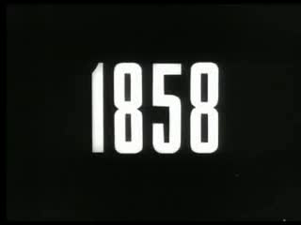
Bối cảnh Việt Nam cuối thế kỷ XIX đầu thế kỷ XX

Slide 10
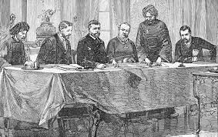
Hiệp ước pa tơ nốt 1884

Slide 11
Toàn thể
dân tộc
Việt Nam
Thực dân
Pháp
xâm lược
Xã hội
thuộc địa nửa
phong kiến
(cuối TK XIX)
Các phong trào
yêu nước sôi nổi
(thất bại)
Nông dân
Việt Nam
Địa chủ
phong
kiến
Hồ Chí Minh
ra đi tìm đường
cứu nước
Con đường
Khủng hoảng
đường lối
cứu nước
Cứu nước mới

Slide 12
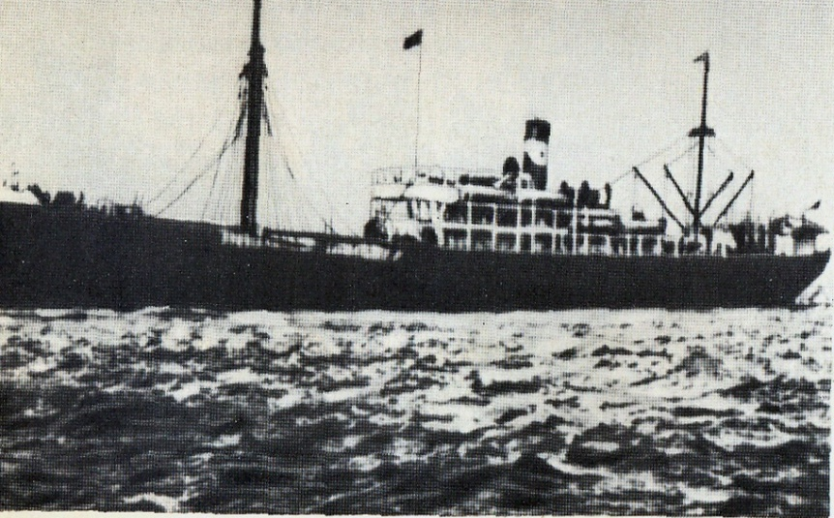
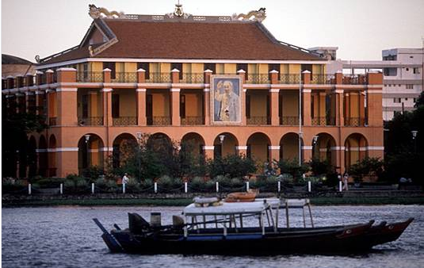
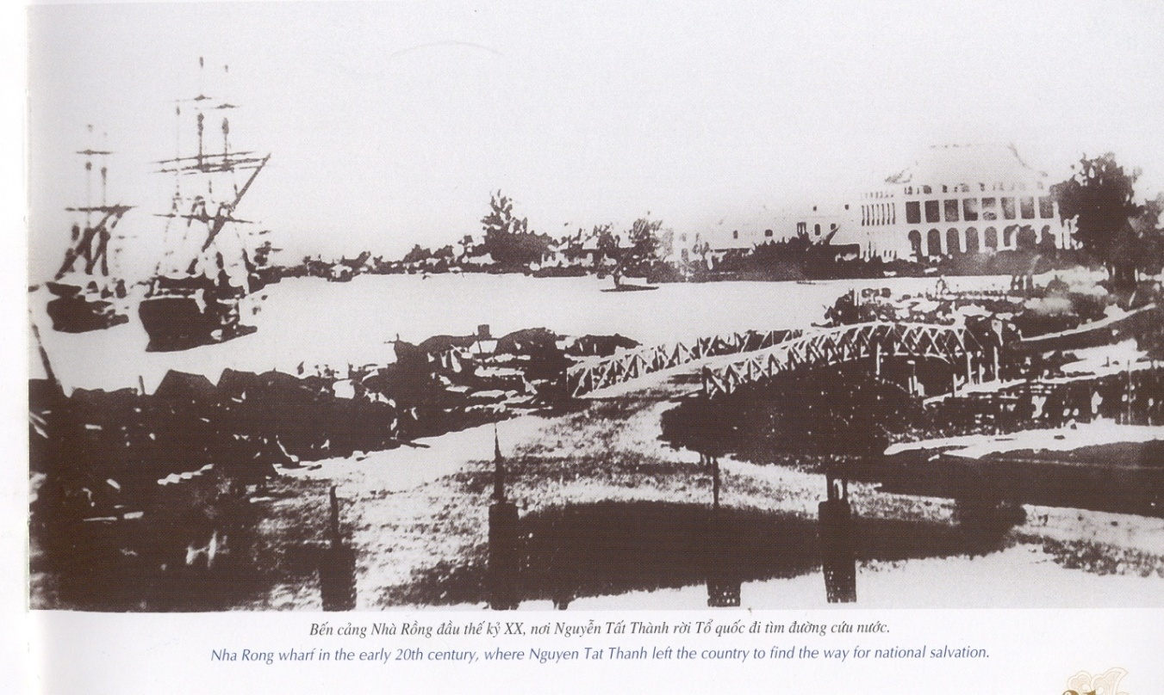
TRONG BỐI CẢNH ẤY NGUYỄN TẤT THÀNH ĐÃ RA ĐI TÌM ĐƯỜNG CỨU NƯỚC
Ngày 5/6/1911, tại bến cảng Sài Gòn, người thanh niên yêu nước Nguyễn Tất Thành trên chiếc tàu buôn của Pháp (Latutsơ Tơrêvin) sang phương Tây tìm đường cứu nước.

Slide 13
- NGUỒN GỐC LÝ LUẬN
Nhân tố chủ quan
Giá trị truyền
thống DT
TTHCM
Vận dụng
CN Mác - Lênin
Tinh hoa văn hóa nhân loại
Phát triển sáng tạo

Slide 14
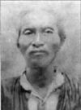
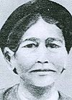
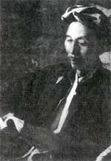
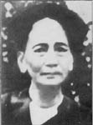
Gia đình nhà Nho yêu nước
Cụ Phó bảng Nguyễn Sinh Sắc
Chân dung bà Hoàng Thị Loan
được gả vào năm 15 tuổi. Sau khi chồng đi thi ở Huế, vì túng thiếu bà đã gửi con gái đầu lòng của mình lại Nghệ An, rồi đưa hai con trai cùng chồng vào Huế. Ở đây, bà làm nghề dệt vải để trang trải cuộc sống cho gia đình. Năm 1900, sau khi sinh người con thứ tư cộng với sự vất vả khó nhọc, Hoàng Thị Loan sinh bệnh rồi qua đời vào ngày 10 tháng 2 năm 1901 khi 33 tuổi
Năm 1906, ông được triều đình bổ nhiệm chức Thừa biện bộ Lễ;^{[1]} năm 1909, ông nhậm chức Tri huyện Bình Khê tỉnh Bình Định^{[2]}. Làm quan được ít lâu thì bị triều đình thải hồi vì một "tên cường hào" bị ông bắt giam rồi chết sau khi thả ra hai tháng
Chân dung bà Nguyễn Thị Thanh
Hình ông Cả Khiêm trên báo Nhân dân

Slide 15
Truyền thống dân tộc
Chủ nghĩa
yêu nước
Truyền thống
đoàn kết
Truyền thống
lạc quan
Cần cù, dũng cảm,
ham học hỏi…
“Dân ta có một lòng nồng nàn yêu nước. Đó là truyền thống quý báu của ta từ xưa đến nay. Mỗi khi tổ quốc bị xâm lăng thì tinh thần ấy lại sôi nổi, nó kết thành một làn sóng vô cùng mạnh mẽ, to lớn, nó lướt qua mọi sự nguy hiểm, khó khăn, nó nhấn chìm tất cả lũ bán nước và lũ cướp nước” (Hồ Chí Minh toàn tập – Tập 6 tr 171)
Truyền thống tốt đẹp của dân tộc, quê hương và gia đình là nguồn gốc hình thành tư tưởng Hồ Chí Minh

Slide 16
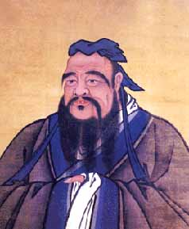
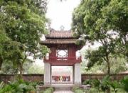
- Tinh hoa văn hóa nhân loại
Văn hóa phương Đông:
- Nghiên cứu, tiếp thu tư tưởng tiến bộ của Nho giáo:
Nho giáo đề cao văn hoá, lễ giáo, tạo ra truyền thống hiếu học.
Triết lý hành động, tư tưởng nhập thế, hành đạo giúp đời, ước vọng về một xã hội an bình, hoà bình, thế giới đại đồng; triết lý nhân sinh, tu thân dưỡng tính…
- Gạn lọc mặt hạn chế: tư tưởng phân biệt đẳng cấp, bất bình đẳng về giới,…

Slide 17

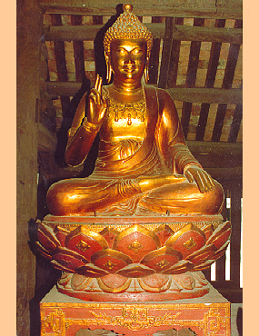
Phật giáo
Tiếp thu tư tưởng từ bi, vị tha,…
Nhận ra mặt hạn chế: thủ tiêu đấu tranh, khuất phục trước kẻ thù
Tương truyền Đức Phât Thichca sau 49 ngày thiền định dưới gốc cây Bồ Đề mà đã thấu tỏ Chân lý cuộc sống (Tứ diệu đế)
(Con đường suy ngẫm để con người đạt tới “Chân lý thiêng liêng”)

Slide 18

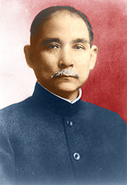
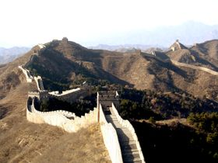
Nghiên cứu, tiếp thu chủ nghĩa Tam dân
của Tôn Trung Sơn: độc lập, tự do, hạnh phúc

Slide 19
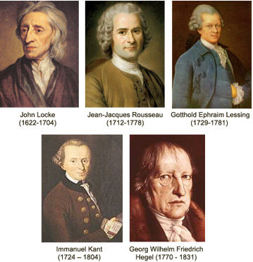

Giá trị văn hóa phương Tây
HCM chịu ảnh hưởng sâu sắc nền văn hóa dân chủ và cách mạng phương Tây
Các nhà khai sáng Pháp
Bàn về khế ước xã hội

Slide 20
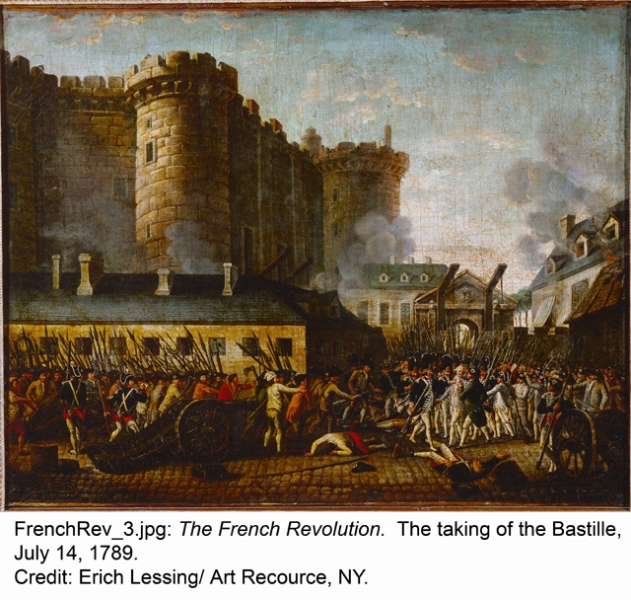
Cuộc tấn công phá ngục Baxti

Slide 21
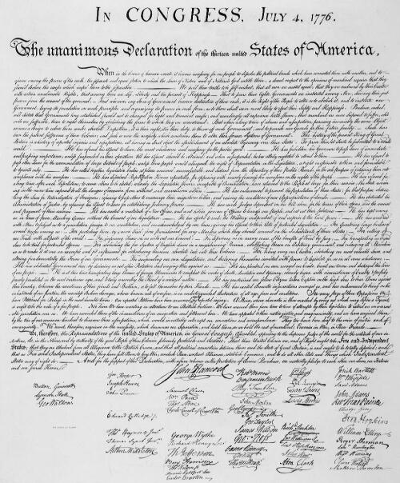
Bìa bản tuyên ngôn độc lập Hoa Kỳ

Slide 22
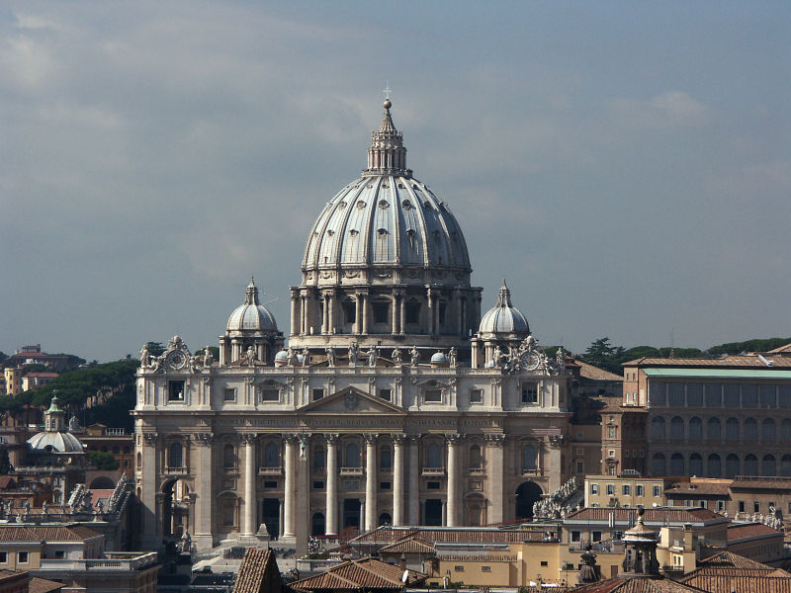
Nhà thờ thánh Phêro ở Vatican

Slide 23
NHỮNG TIỀN ĐỀ TƯ TƯỞNG, LÝ LUẬN
Văn hóa nhân loại
Văn hóa
phương
Đông
Văn hóa
phương
Tây
Tiếp thu văn hóa Nho giáo
Tiếp thu văn hóa Phật giáo
Tiếp thu tư tưởng Tôn Trung Sơn
Triết học Khai sáng Pháp
Cách mạng TS Pháp và Mỹ
Tiếp thu TT tiến bộ của Công giáo
Văn hóa nhân loại là yếu tố góp phần làm giàu trí tuệ của HCM, để từ đó Người lựa chọn, kế thừa, vận dụng và phát triển

Slide 24




Chủ nghĩa Mác - Lênin
C. Mác; Ph. Ănghen; V.I Lênin

Slide 25
Thế giới quan khoa học, nhân sinh quan cách mạng
Tư tưởng Hồ Chí Minh là CN Mác-Lênin ở VN, thuộc hệ tư tưởng Mác - Lênin
Chủ
nghĩa
Mác- Lênin
Tư tưởng Hồ Chí Minh phát triển
về chất
Tính khoa học
sâu sắc
Phương pháp duy vật biện chứng
Tính cách mạng
triệt để
Chủ nghĩa Mác - Lênin là cơ sở thế giới quan và phương pháp luận, là nguồn gốc quan trọng nhất quyết định bản chất tư tưởng Hồ Chí Minh.

Slide 26
- Nhân tố chủ quan
Hồ Chí Minh là tấm gương sáng về sự bền bỉ, không ngừng tích lũy tri thức, mẫu mực về đạo đức cách mạng, về phong cách lãnh đạo, làm việc, ứng xử,...
Những phẩm chất cá nhân của Người là tiền đề, là nguồn gốc, là cơ sở quyết định nhất để tiếp nhận chủ nghĩa Mác-Lênin, các tư tưởng tiến bộ trên thế giới, hình thành nên tư tưởng Hồ Chí Minh.

Slide 27
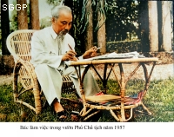
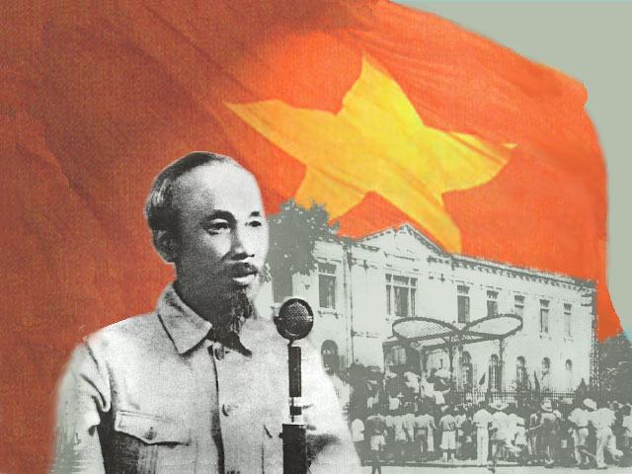
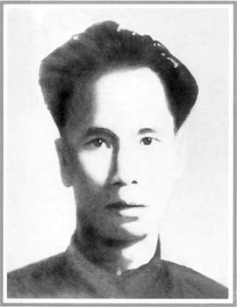
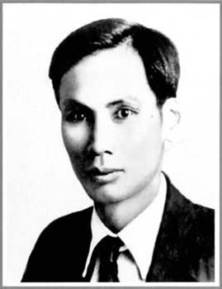
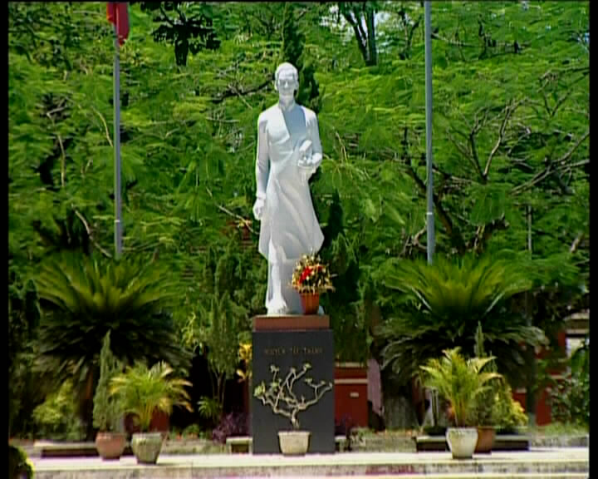
1.3. Quá trình hình thành và phát triển của TT HCM
3. Quá trình hình thành
SV TỰ NGHIÊN CỨU
Thời kỳ phát triển hoàn thiện tư tưởng về những vấn đề cơ bản của cách mạng Việt Nam
1941 - 1969
Thời kỳ vượt qua thử thách, giữ vững đường lối, phương pháp cách mạng Việt Nam
1930 - 1941
Thời kỳ hình thành tư tưởng cứu nước, giải phóng dân tộc
1921 - 1930
Thời kỳ trải nghiệm cuộc sống và đến với chủ nghĩa Mác- Lênin
1911 - 1920
Thời kỳ niên thiếu đến khi ra nước ngoài
1890 - 1911

Slide 28
II. Nội dung cơ bản của tư tưởng Hồ Chí Minh
Bao gồm 9 nội dung cơ bản
Đó là tư tưởng về giải phóng dân tộc, giải phóng giai cấp, giải phóng con người; về độc lập dân tộc gắn liền với chủ nghĩa xã hội, kết hợp sức mạnh dân tộc với sức mạnh thời đại; về sức mạnh của nhân dân, của khối đại đoàn kết dân tộc; về quyền làm chủ của nhân dân, xây dựng Nhà nước thật sự của dân, do dân, vì dân; về quốc phòng toàn dân, xây dựng lực lượng vũ trang nhân dân; về phát triển kinh tế và văn hoá, không ngừng nâng cao đời sống vật chất và tinh thần của nhân dân; về đạo đức cách mạng, cần, kiệm, liêm, chính, chí công vô tư; về chăm lo bồi dưỡng thế hệ cách mạng cho đời sau; về xây dựng Đảng trong sạch, vững mạnh, cán bộ, đảng viên vừa là người lãnh đạo, vừa là người đầy tớ thật trung thành của nhân dân

Slide 29
1. Tư tưởng về độc lập dân tộc gắn liền với chủ nghĩa xã hội, kết hợp sức mạnh dân tộc với sức mạnh thời đại
Độc lập dân tộc gắn liền với CNXH là:
Nội dung cốt lõi xuyên suốt toàn bộ tư tưởng Hồ Chí Minh
Được thống nhất trong cả lý luận và hoạt động thực tiễn, phản ánh chính xác mục đích, lý tưởng, khát vọng của Người

Slide 30
là quyền thiêng liêng của các dân tộc, là khát vọng của các dân tộc thuộc địa
ĐỘC LẬP DÂN TỘC
Độc lập thực sự, hoàn toàn, gắn với hòa
bình thống nhất, toàn vẹn lãnh thổ
Độc lập toàn diện và bền vững

Slide 31
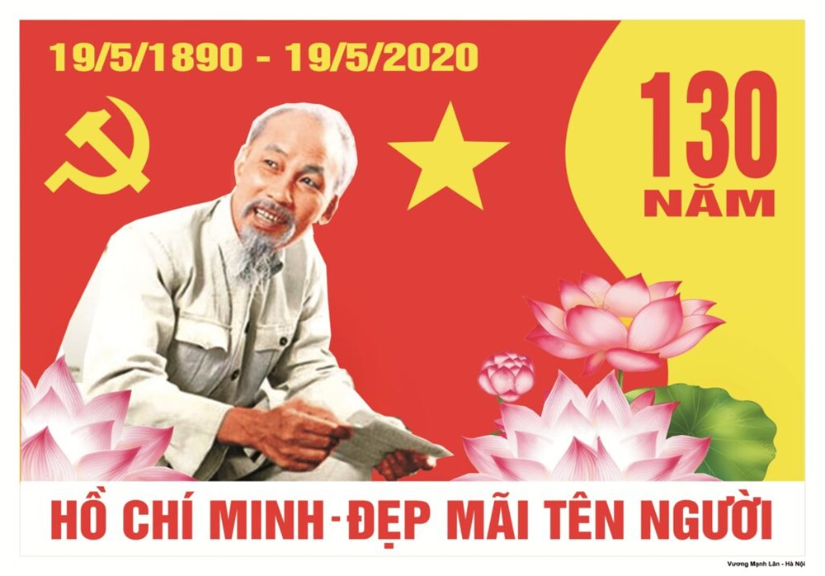
Chủ nghĩa xã hội: là chế độ do nhân dân làm chủ, chế độ có nền kinh tế phát triển cao, con người được giải phóng khỏi áp bức, bóc lột và bất công; các dân tộc chung sống trong hòa bình….

Slide 32
Tại sao độc lập dân tộc gắn liền chủ nghĩa xã hội?
Độc lập dân tộc gắn liền với chủ nghĩa xã hội là tất yếu, phù hợp với điều kiện của cách mạng Việt Nam và phù hợp với xu thế tất yếu của thời đại
Độc lập dân tộc là mục tiêu trước hết, là cơ sở, tiền đề để tiến lên chủ nghĩa xã hội
Chủ nghĩa xã hội là con đường bảo vệ và phát triển thành quả của độc lập dân tộc.
“Nước được độc lập mà dân không được hạnh phúc tự do, thì độc lập cũng chẳng có nghĩa lý gì”
-HCM: toàn tập, t.4, tr.56-

Slide 33
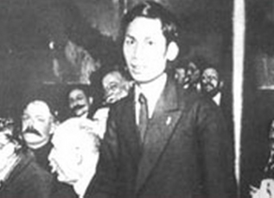
Kết hợp sức mạnh dân tộc với sức mạnh thời đại, tạo sức mạnh tổng hợp cho cách mạng Việt Nam
SỨC MẠNH???
Kết hợp sức mạnh dân tộc với sức mạnh thời đại là cơ sở và điều kiện quan trọng để Việt Nam có thể giành ĐLDT và đi lên CNXH

Slide 34
Ý THỨC TỰ LỰC TỰ CƯỜNG DÂN TỘC
TINH THẦN ĐOÀN KẾT
LÒNG YÊU NƯỚC
Ý CHÍ ĐẤU TRANH
SỨC MẠNH DÂN TỘC
Vật chất
Tinh thần
SỨC MẠNH TỔNG HỢP
PPCM THÍCH HỢP
SỨC MẠNH THỜI ĐẠI
PT GPDT/TG
TIẾN BỘ KHKT
CMVN THẮNG LỢI
PTCM CỦA GCCN/TG
SỰ ĐỒNG TÌNH CỦA ND TIẾN BỘ/TG

Slide 35
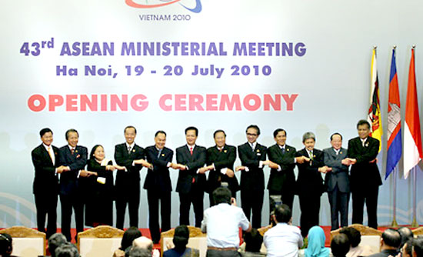
Ngày nay, Đảng ta xác định: Đi lên CNXH là khát vọng của nhân dân ta, là sự lựa chọn đúng đắn của Đảng Cộng sản Việt Nam và Chủ tịch Hồ Chí Minh, phù hợp với xu thế phát triển của lịch sử; Chủ động và tích cực hội nhập quốc tế

Slide 36



Hồ Chí Minh đã lựa chọn ra một kiểu nhà nước mới cho Việt Nam
Nhà nước dân chủ cộng hòa,
Nhà nước của dân
Nhà nước do dân
Nhà nước vì dân

Slide 37
Từ khảo sát và nghiên cứu các kiểu nhà nước trên thế giới:
Nhà nước thực dân phong kiến
Nhà nước dân chủ tư sản
Nhà nước Xô Viết
2. Tư tưởng về quyền làm chủ của nhân dân, xây dựng nhà nước thật sự của dân, do dân, vì dân

Slide 38


Thế nào là Nhà nước của dân?
Là nhà nước mà Dân là chủ

Slide 39

Dân
là
chủ
Tất cả mọi quyền lực trong nhà nước và trong xã hội đều thuộc về nhân dân
Dân là người có vị thế cao nhất, có quyền lực cao nhất và có quyền quyết định mọi vấn đề liên quan đến vận mệnh dân tộc, đất nước
Nhân dân có quyền kiểm soát Nhà nước
Dân có quyền làm bất cứ việc gì mà pháp luật không cấm và có nhiệm vụ tuân theo luật pháp

Slide 40


Thế nào là Nhà nước do dân?
Là nhà nước do dân lập nên, do dân ủng hộ, do dân làm chủ.

Slide 41

Do dân lựa chọn, bầu ra những đại biểu của mình.
Nhà
nước
do
dân
Do dân ủng hộ, giúp đỡ, đóng thuế để nhà nước chi tiêu, hoạt động, vận hành bộ máy để phục vụ nhân dân.
Do dân tham gia quản lý.

Slide 42

Thế nào là Nhà nước
vì dân?
Là nhà nước phục vụ nhân dân, đem lại lợi ích cho nhân dân.

Slide 43
Mục đích hoạt động của nhà nước
là cải thiện, nâng cao đời sống
nhân dân, chăm lo đến mọi mặt đời sống
nhân dân, nhất là lợi ích thiết thân
Nhà nước vì dân:
Nhà nước không có đặc
quyền, đặc lợi, thật sự
trong sạch, cần, kiệm, liêm,
chính, chí công vô tư
Mọi hoạt động của Nhà
nước phải phục vụ lợi ích
và nguyện vọng của dân;
Text
Text

Slide 44
HCM đặc biệt quan tâm đến XD một nền pháp chế xã hội chủ nghĩa
tăng cường tính nghiêm minh
của pháp luật
đề cao vai trò nêu gương
của cán bộ, đảng viên
đẩy mạnh giáo dục đạo đức
cách mạng

Slide 45

3. Tư tưởng về đại đoàn kết toàn dân
Thế nào là đoàn kết ?

Slide 46
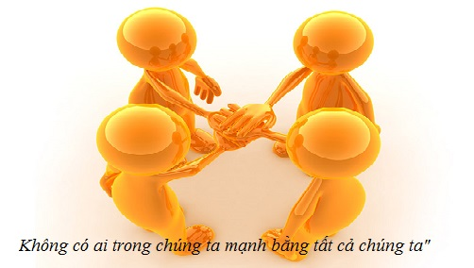
Đoàn kết: Kết thành một khối thống nhất, cùng hoạt động vì mục đích chung
Vì sao Việt Nam có truyền thống đoàn kết?

Slide 47
Đoàn kết có tầm quan trọng đặc biệt
Người cho rằng:
Đoàn kết rộng rãi lực lượng toàn dân tộc dưới sự lãnh đạo của Đảng là sức mạnh vô địch và vô tận làm nên mọi thắng lợi của cách mạng Việt Nam, đoàn kết tạo ra sức mạnh to lớn để có thể thắng mọi kẻ thù hung ác nhất
“Đoàn kết, đoàn kết, đại đoàn kết
Thành công, thành công, đại thành công”

Slide 48
⧫ Đoàn kết là mục tiêu
Của cách mạng và của dân tộc
⧫ Đoàn kết là nhiệm vụ hàng đầu
⧫ Đoàn kết là vấn đề có tính chiến lược

Slide 49
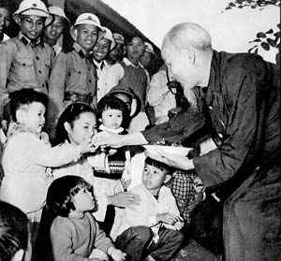
Lực lượng đại đoàn kết dân tộc bao gồm tất cả những người yêu nước, không phân biệt tầng lớp, thành phần dân tộc, tín ngưỡng, chính kiến....

Slide 50


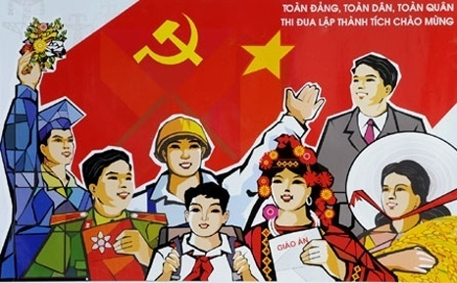
“DÂN”
VÀ
“NHÂN
DÂN”
Là
chủ
thể
của
khối
Đại
đoàn
kết
dân
tộc
Mỗi con người
Việt Nam cụ thể
Một tập hợp đông đảo
quần chúng nhân dân
⇨ Đại đoàn kết dân tộc là đại đoàn kết toàn dân

Slide 51
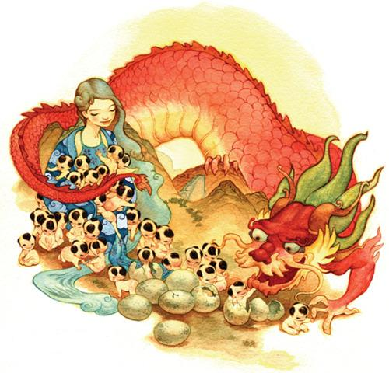
“Đại
đoàn
Kết
toàn
dân”
Tất cả các giai cấp
Tất cả các dân tộc
Tất cả các tôn giáo
Đảng phái
Cá nhân yêu nước

Slide 52
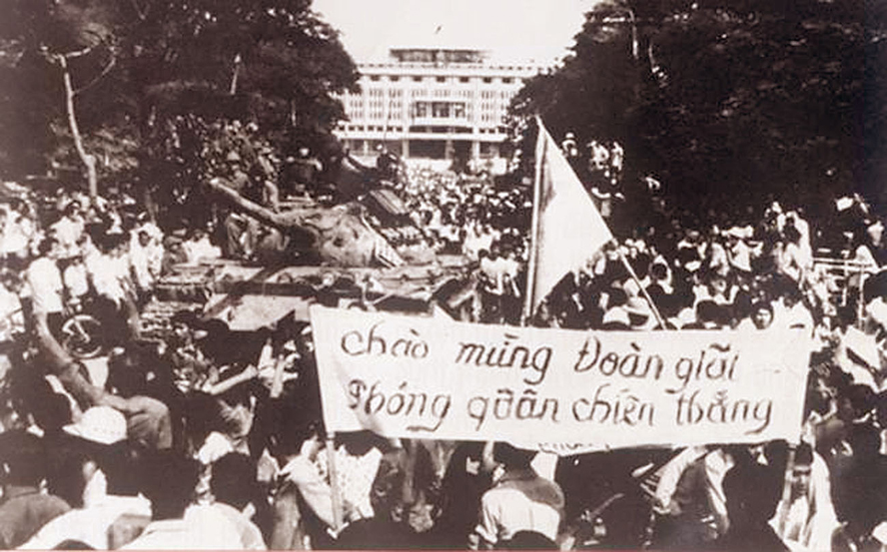
Mục đích của đại đoàn kết dân tộc:
tán thành hòa bình,
thống nhất,
độc lập,
dân chủ.

Slide 53
Điều kiện thực hiện
đại đoàn kết dân tộc
1
2
3
4
Phải kế thừa truyền thống yêu nước - nhân nghĩa - đoàn kết của dân tộc
Phải có lòng khoan dung, độ lượng với con người
Phải trên cơ sở tương đồng về lợi ích
Phải có niềm tin vào nhân dân

Slide 54
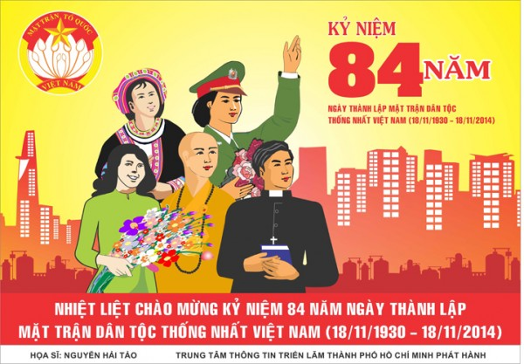
Hình thức tổ chức của khối ĐĐKDT là Mặt trận dân tộc thống nhất
+ Đoàn kết toàn dân tộc phải được quán triệt trong mọi đường lối, chủ trương, chính sách của Đảng, phải được thực hiện thông qua Mặt trận dân tộc thống nhất
+ đoàn kết trong Đảng là hạt nhân để đoàn kết mọi người trong toàn xã hội.

Slide 55
4. Tư tưởng về phát triển kinh tế và văn hóa, không ngừng nâng cao đời sống vật chất và tinh thần của nhân dân
Tự nghiên cứu
Người đề cao việc phải lấy phát triển kinh tế và văn hóa → nâng cao đời sống vật chất và tinh thần của nhân dân
“Đảng cần phải có kế hoạch thật tốt để phát triển kinh tế và văn hóa, nhằm không ngừng nâng cao đời sống của nhân dân”.

Slide 56

5. Tư tưởng về đạo đức cách mạng
Hồ Chí Minh luôn quan tâm và chăm lo giáo dục, rèn luyện mọi người về phẩm chất đạo đức cách mạng
Vai trò của đạo đức
Đạo đức là cái gốc của người cách mạng
Đạo đức là nền tảng và là sức mạnh
Người cách mạng phải có đức, không có đức thì dù tài giỏi mấy cũng không lãnh đạo được nhân dân.

Slide 57
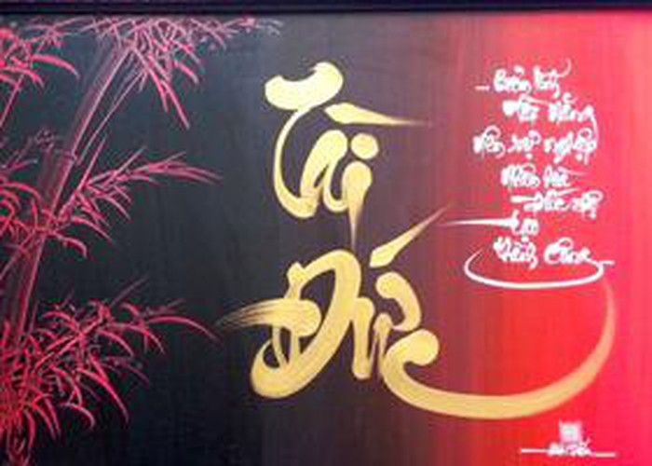
Đạo đức cùng với tài năng cùng quan trọng. Người luôn đặt đạo đức cạnh tài năng, đức gắn với tài, đức và tài thống nhất với nhau là một
trong đó: + Đức là gốc của tài
+ Tài là thể hiện cụ thể của đức trong hiệu quả hành động.

Slide 58
Trung với nước, hiếu với dân
Cần, kiệm, liêm, chính, chí công vô tư
Thương yêu con người, sống có tình nghĩa
Có tinh thần quốc tế trong sáng
Quan điểm về những chuẩn mực đạo đức cách mạng
Notes:
Chủ nghĩa sô vanh nước lớn tự coi dân tộc mình là đứng trên các dân tộc khác, có quyền bắt các dân tộc khác phải phục tùng

Slide 59
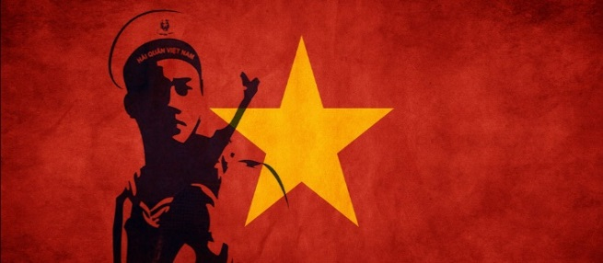

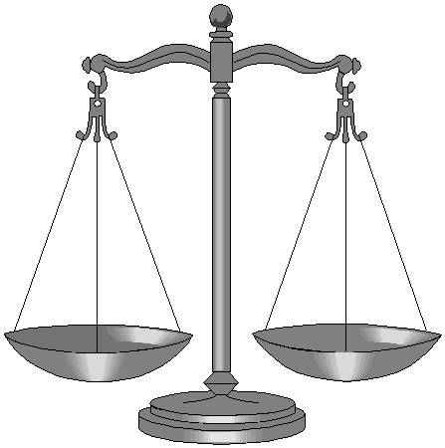
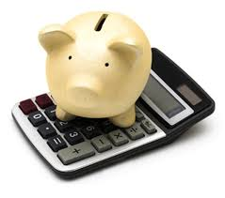
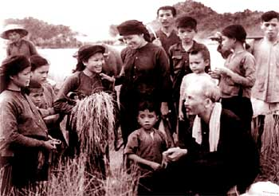
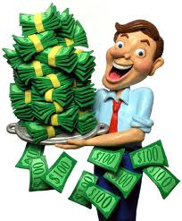


Trung với nước, hiếu với dân
Cần, kiệm, liêm, chính,
chí công vô tư
Đối với một quốc gia, cần, kiệm, liêm, chính là thước đo sự giàu có về vật chất, vững mạnh về tinh thần, thể hiện sự văn minh, tiến bộ.
Tiết kiệm
Siêng năng, chăm chỉ
Trung thành với sự nghiệp dựng nước và giữ nước, với con đường đi lên của đất nước
Công bằng, công tâm, không thiên vị
Trong sạch, không tham lam
Ngay thẳng
Thương dân, tin dân, phục vụ nhân dân hết lòng

Slide 60
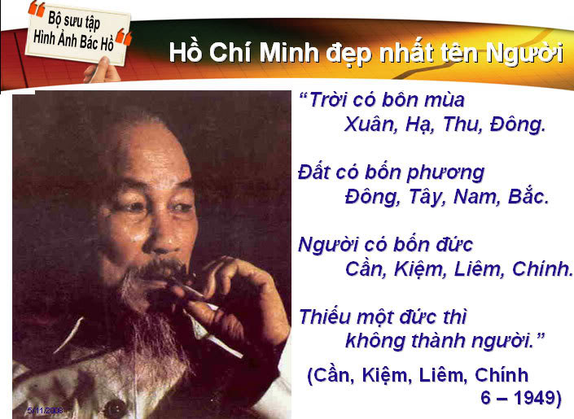

Slide 61




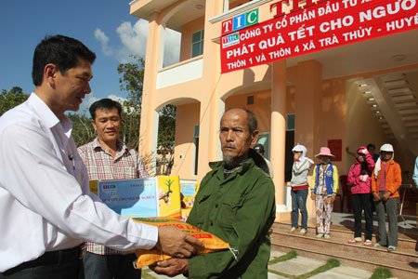
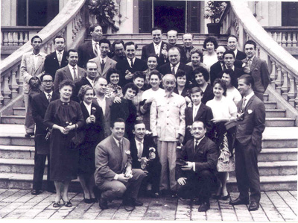
Thương yêu con người, sống có tình nghĩa
Có tinh thần quốc tế trong sáng
Là phẩm chất đạo đức cao đẹp nhất. Nếu không có tình yêu thương thì không thể nói đến cách mạng, đến chủ nghĩa xã hội và chủ nghĩa cộng sản.
Sự tôn trọng, hiểu biết, thương yêu và đoàn kết với giai cấp vô sản trên toàn thế giới, với tất cả các dân tộc và nhân dân các nước, chống lại mọi sự chia rẽ, thù hằn, phân biệt chủng tộc…

Slide 62


Quan điểm về những nguyên tắc xây dựng đạo đức mới
Nói đi đôi với làm, phải nêu gương về đạo đức
Phải tu dưỡng đạo đức suốt đời
Xây đi đôi với chống
Đạo đức cách mạng đòi hỏi mỗi người phải tự giác rèn luyện.

Slide 63
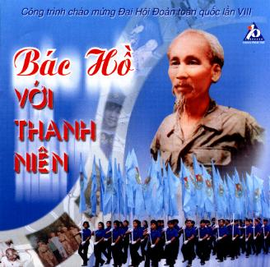
6. Tư tưởng về chăm lo bồi dưỡng thế hệ cách mạng cho đời sau
Quan tâm, chăm lo đến việc bồi dưỡng Thế hệ trẻ.
Coi trọng và đánh giá cao vai trò của thanh niên đối với vận mệnh đất nước.
Yêu cầu Đảng, Nhà nước, các tổ chức chính trị - xã hội, các thế hệ đi trước phải quán triệt sâu sắc về vai trò và tầm quan trọng của công tác giáo dục, bồi dưỡng thế hệ trẻ .
Chỉ ra nhiệm vụ của thế hệ trẻ là noi gương những người đi trước, tự mình phấn đấu học tập và rèn luyện để có tri thức, có ý chí, nghị lực và tinh thần cách mạng.

Slide 64

III. Vai trò của tư tưởng Hồ Chí Minh đối với cách mạng Việt Nam
Sự vận dụng tư tưởng Hồ Chí Minh đã đưa cách mạng Việt Nam đi từ thắng lợi này cho tới thắng lợi khác.
Tư tưởng Hồ Chí Minh là nền tảng tư tưởng và kim chỉ nam cho hành động của Đảng và sự nghiệp cách mạng của nhân dân ta.
Vận dụng tư tưởng Hồ Chí Minh
- Kiên định mục tiêu dân giàu, nước mạnh, dân chủ, công bằng, văn minh:
- Kiên định đường lối độc lập, tự chủ và tích cực, chủ động hội nhập quốc tế.

Slide 65

IV. Học tập và làm theo tư tưởng, đạo đức, phong cách Hồ Chí Minh trong giai đoạn hiện nay
THẢO LUẬN
4.1. Sự cần thiết phải học tập và làm theo tư tưởng, đạo đức, phong cách Hồ Chí Minh
4.2. Nội dung chủ yếu của học tập và làm theo tư tưởng, đạo đức, phong cách Hồ Chí Minh

Slide 66
HẾT
Xin chân thành cảm ơn!

Slide 67

2.1. Tư tưởng về giải phóng dân tộc, giải phóng giai cấp và giải phóng con người.
Mục tiêu lớn nhất cả cuộc đời Chủ tịch Hồ Chí Minh là giành độc lập, tự do cho đất nước, đem lại hạnh phúc cho nhân dân.
“Tự do cho đồng bào tôi, độc lập cho Tổ quốc tôi, đấy là tất cả những điều tôi muốn”.
Trần Dân Tiên: Những mẩu chuyện về đời hoạt động của Hồ Chủ tịch, NXB Chính trị quốc gia Hà nội, 1994, tr.44

Slide 68



Tham khảo các con đường cứu nước của các vị tiền bối
Rút bài học từ sự thất bại của các con đường cứu nước trước đó
Con đường cứu nước của Phan Bội Châu chẳng khác gì “đuổi hổ cửa trước , rước beo cửa sau”
Con đường cứu nước của Phan Châu Trinh chẳng khác gì “xin giặc rủ lòng thương”
Con đường cứu nước của Hoàng Hoa Thám tuy có thực tế hơn, nhưng vẫn mang nặng cốt cách phong kiến

Slide 69
Ngày 5/6/1911 tại bến cảng Nhà Rồng, người thanh niên yêu nước Nguyễn Tất Thành sang phương tây tìm đường cứu nước.

Slide 70
Cách mạng Pháp cũng như cách mệnh Mỹ, nghiã là cách mệnh tư bản, cách mệnh không đến nơi, tiếng là dân chủ cộng hòa, kỳ thực trong thì tước lục công nông, ngoài thì áp bức thuộc địa
Qua khoảng 10 năm, HCM nghiên cứu lý luận và khảo sát thực tiễn, nhất là ở 3 nước tư bản phát triển: Anh, Pháp, Mỹ
Không đi theo cách mạng tư sản

Slide 71



“Muốn cứu nước và giải phóng dân tộc,
không có con đường nào khác con đường
Cách mạng vô sản”

Slide 72
Đi theo con đường cách mạng vô sản là con đường đúng đắn nhất để:
Giải phóng dân tộc
Giải phóng giai cấp
Giải phóng con người
Đem lại quyền làm chủ thật sự cho nhân dân lao động Việt Nam.

Slide 73
2.5. Tư tưởng về quốc phòng toàn dân, xây dựng lực lượng vũ trang nhân dân
Phải dùng bạo lực cách mạng để chống lại bạo lực phản cách mạng
1
2
Phải dựa vào dân, phát huy sức mạnh của toàn dân để tiến hành giữ nước và dựng nước
3
Xây dựng nền quốc phòng toàn dân và thế trận an ninh nhân dân
4
Thực hành chiến tranh nhân dân
5
Thực hiện cuộc kháng chiến toàn dân, toàn diện, trường kỳ, dựa vào sức mình là chính
6
Xây dựng nghệ thuật quân sự độc đáo.

Slide 74

2.9. Tư tưởng về xây dựng Đảng trong sạch, vững mạnh, cán bộ, đảng viên vừa là người lãnh đạo, vừa là người đầy tớ trung thành của nhân dân
Cách mạng Việt Nam muốn thành công trước hết phải có Đảng cách mệnh
Xây dựng Đảng trong sạch, vững mạnh là yêu cầu cực kỳ quan trọng.
Xây dựng Đảng thực sự trở thành một khối thống nhất về nhận thức và tư tưởng, làm cơ sở cho sự thống nhất về hành động, đủ sức chèo lái con thuyền cách mạng Việt Nam đi tới thắng lợi.

Slide 75
Yêu cầu đối với xây dựng Đảng
1. Xây dựng Đảng về tư tưởng, lý luận, Đảng lấy chủ nghĩa Mác- Lênin làm nền tảng tư tưởng, kim chỉ nam cho hành động
2. Thực hiện các nguyên tắc tổ chức và sinh hoạt Đảng: tập trung, dân chủ; tập thể lãnh đạo, cá nhân phụ trách; tự phê bình và phê bình; kỷ luật nghiêm minh, tự giác; đoàn kết, thống nhất trong Đảng
3. Xây dựng mối quan hệ chặt chẽ giữa Đảng với nhân dân
4. Xây dựng, rèn luyện đội ngũ cán bộ, đảng viên có đức, có tài, vừa là người lãnh đạo, vừa là người đầy tớ trung thành của nhân dân
5. Thường xuyên chỉnh đốn và đổi mới Đảng

